Slide 1
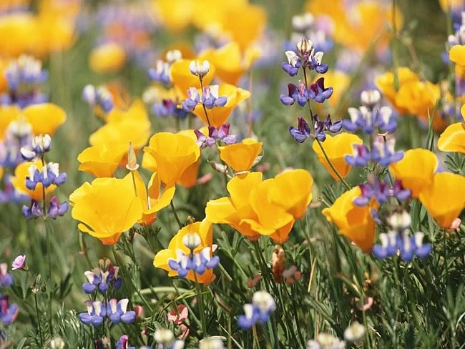
Расцвели цветочки у Машеньки в садочке
Методическая разработка занятия
Лексическая тема : «Цветы»
Автор проекта : Сульдина Светлана Ивановна

Slide 2
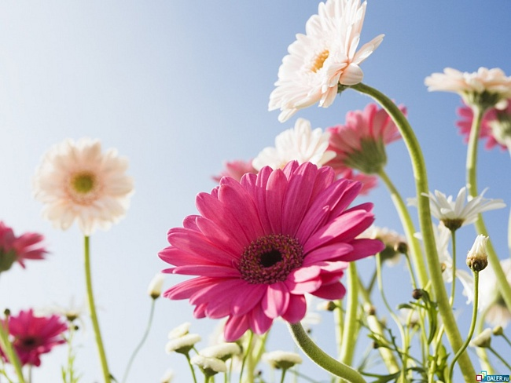
Содержание презентации
Строение цветка
Польза цветущих растений
Осторожно , цветет
Красота спасет мир

Slide 3
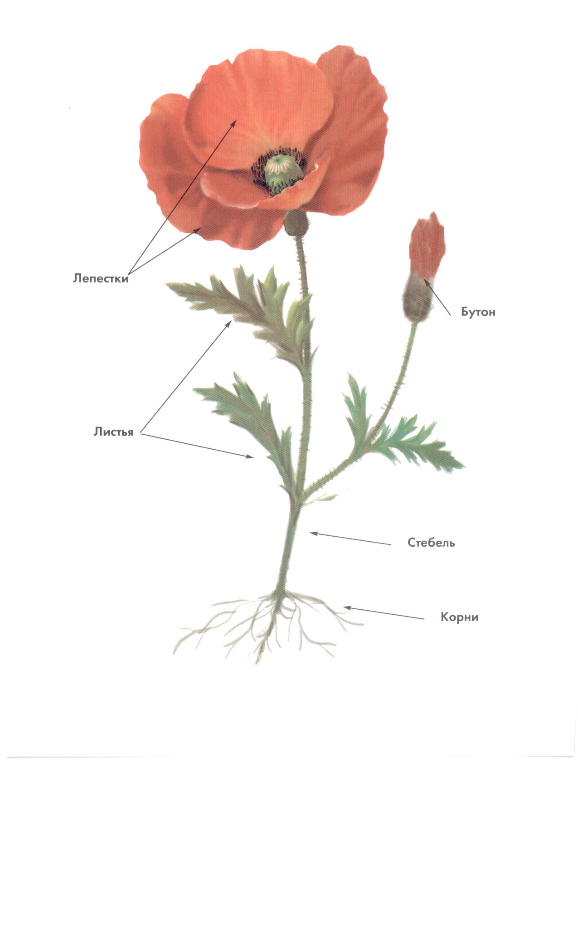
Строение цветка

Slide 4
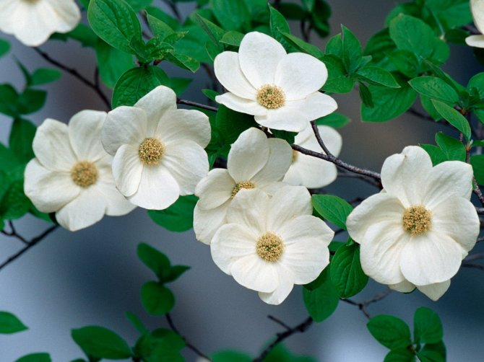
Польза цветущих растений
Цветы часто используются в качестве косметологических ингридиентов.
Многие собранные и высушенные цветы являются прекрасным лекарственным средством
Листья и цветки настурции добавляют в салаты и маринуют.
Цветочный мед- уникальный природный продукт с лечебно- профилактическими свойствами.

Slide 5
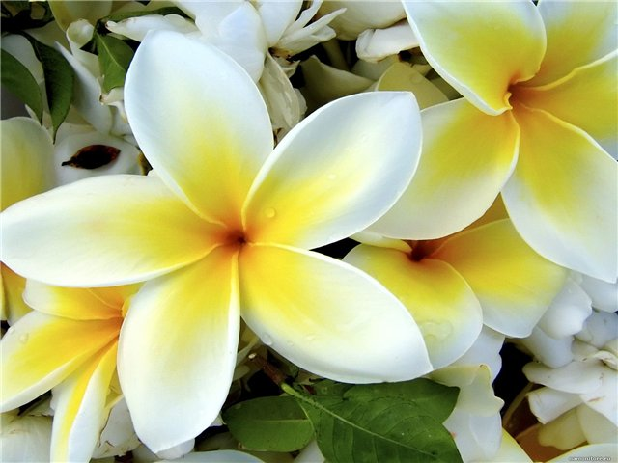
Осторожно, цветет
Во время цветения амброзия образует тучи пыльцы, которая является чрезвычайно сильным аллергеном, против которого не существует антиаллерген

Slide 6
черёмуха, сирень, ночная фиалка и даже ландыш. Наиболее опасным среди вышеперечисленных цветов является, как ни странно, ландыш, яд которого распространяется по всему растению, начиная от корня и заканчивая плодами.Невероятно, но даже вода, в которой стоят ландыши, пропитана ядовитыми веществами.

Slide 7
Младший возраст
Собери цветок
Цели изадачи
Закрепить основные цвета.
Развивать внимание и наблюдательность.
Формировать чувство прекрастного в окружающем мире
Формировать усидчивость
желтый
Красный
Синий
зеленый

Slide 8
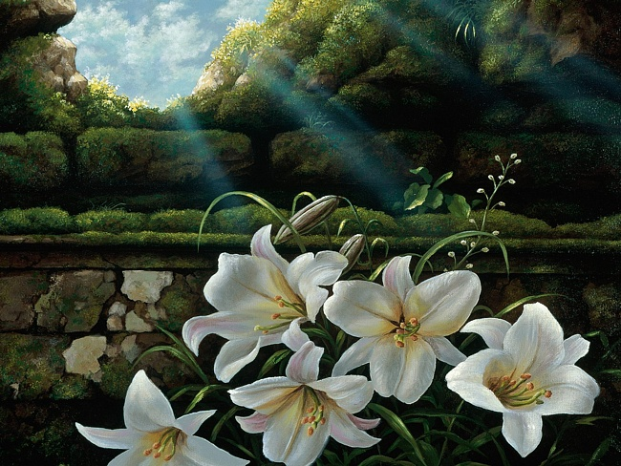
Красота спасет мир

Slide 9
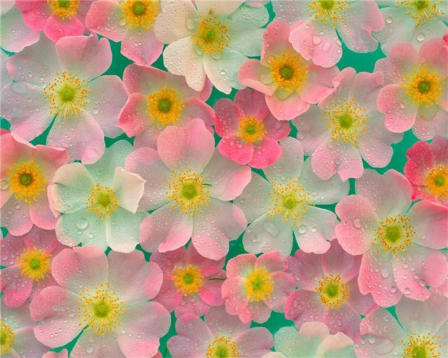
Спасибо за внимание !!!

